Slide 1
ORGANIZAREA TERITORIULUI ȘI ECOLOGIE
Cursul 3
Organizarea administrativ-teritorială
Specializarea Măsurători Terestre și Cadastru · anul IV
Facultatea de Construcții · Universitatea Politehnica Timișoara
S.l. Dr. Habil. Ing. Rareș Hălbac-Cotoară-Zamfir
1
Notes:
Cursul 3 stabilește cadrele: cine administrează, pe ce suprafață, cu ce competențe și în ce limite. Este capitolul cu cea mai directă aplicabilitate pentru inginerul MTC — de la harta politică a reformelor la borna de hotar.

Slide 2
HARTA CURSULUI
Ce vom parcurge astăzi
3.1
Unitatea administrativ-teritorială
concept, cadru juridic, NUTS/LAU
3.2
Evoluția istorică
de la județele medievale la structura actuală
3.3
Tipologia UAT actuale
localitate, comună, oraș, municipiu, județ; cifre
3.4
Rețea, armatură, cooperare
poli de creștere, zone de influență, zone metropolitane
3.5
Delimitarea teritoriului
intravilan, extravilan, unități cadastrale, hotare, limite
3.6
Relevanța pentru MTC
delimitare, materializare, evidență
★
Sinteză
concluzii, mesaje-cheie, cifre, întrebări
Organizarea Teritoriului și Ecologie · Cursul 3
2

Slide 3
OBIECTIVELE CURSULUI
La finalul cursului vei putea…
1
Să definești UAT
și cadrul juridic actual: Legea 2/1968, Codul administrativ, Legea 315/2004, NUTS/LAU
5
Să distingi
rețeaua de localități, armatura urbană, sistemele urbane; polii, zonele de influență și metropolitane
2
Să descrii evoluția istorică
de la județele și ținuturile medievale la structura actuală
6
Să descrii structura teritoriului
intravilan, extravilan, unități cadastrale, hotare, limite
3
Să explici logica politică
a fiecărei reforme administrative și consecințele ei teritoriale
7
Să identifici rolul MTC
în delimitarea, materializarea și evidența unităților administrativ-teritoriale
4
Să diferențiezi tipurile de UAT
comună, oraș, municipiu, județ; localitate urbană/rurală, sat aparținător
Organizarea Teritoriului și Ecologie · Cursul 3
3

Slide 4
ÎNTREBAREA DE DESCHIDERE
Câte hărți administrative a avut România?
≈ 12
71→39→41
3.181
13.750
reforme ale hărții administrative de la Primul Război Mondial încoace
județe: 1925 → 1968 → 1997
unități administrativ-teritoriale de bază (2014)
localități, dintre care 90% în mediul rural
Fiecare decupaj administrativ este, în egală măsură, un instrument tehnic și un proiect politic: mărimea, forma, numărul și distribuția unităților reflectă obiectivele care au inspirat reforma (Helin, 1967).
Organizarea Teritoriului și Ecologie · Cursul 3
4
Notes:
Helin (1967): harta administrativă a fost reformată de aproape douăsprezece ori de la Primul Război Mondial. Fiecare decupaj reflectă obiectivele politice ale epocii. Cu o singură excepție (1938), decupajele au păstrat corelația cu regiunile istorice.

Slide 5
Unitatea administrativ-teritorială
3.1
Concept, cadru juridic actual, corespondența NUTS/LAU
Organizarea Teritoriului și Ecologie · Cursul 3
5

Slide 6
3.1 · CONCEPT
Cadrele, nu conținutul dezvoltării
Organizarea administrativ-teritorială = modul în care statul își împarte teritoriul în unități cu funcții de administrare, reprezentare și furnizare de servicii publice — transpunerea instituțională a teritorialității.
Conținutul dezvoltării spațiale
Cadrele administrării
organizarea teritoriului (Cursul 1) și sistematizarea / amenajarea (Cursul 2): ce se face, unde și cum.
cine administrează, pe ce suprafață, cu ce competențe și în ce limite — limite care trebuie delimitate, materializate și înscrise.
Organizarea Teritoriului și Ecologie · Cursul 3
6
Notes:
Transpunerea instituțională a teritorialității din Cursul 1. Organizarea teritoriului și amenajarea privesc conținutul dezvoltării; organizarea administrativ-teritorială stabilește cadrele: cine administrează, pe ce suprafață, cu ce competențe, în ce limite.

Slide 7
3.1 · CADRUL JURIDIC
Trei acte, trei roluri
Legea nr. 2/1968
Codul administrativ (OUG nr. 57/2019)
Legea nr. 315/2004
privind organizarea administrativă a teritoriului, modificată prin Decretul nr. 15/1981 — scheletul teritorial: județul, orașul (municipiul), comuna
UAT-urile sunt persoane juridice de drept public, cu capacitate juridică deplină și patrimoniu propriu; autorități alese
dezvoltarea regională: 8 regiuni de dezvoltare — entități fără personalitate juridică, cadru de implementare a politicilor și de statistică (NUTS II)
Organizarea Teritoriului și Ecologie · Cursul 3
7
Notes:
Legea 2/1968 (modificată prin Decretul 15/1981) — scheletul teritorial: județ, oraș/municipiu, comună. Codul administrativ (OUG 57/2019) — UAT = persoane juridice de drept public, cu capacitate deplină și patrimoniu. Legea 315/2004 — 8 regiuni de dezvoltare, fără personalitate juridică.

Slide 8
3.1 · NUTS / LAU
Corespondența cu nomenclatorul european
NUTS 0 România — stat
NUTS I 4 macroregiuni — grupări statistice de câte două regiuni
NUTS II 8 regiuni de dezvoltare — Legea nr. 315/2004 — fără personalitate juridică
NUTS III 41 de județe + municipiul București — persoane juridice de drept public
LAU municipii, orașe, comune — persoane juridice de drept public; localități componente fără personalitate
Linie continuă: niveluri cu personalitate juridică și autorități alese · linie întreruptă: niveluri statistico-programatice
Organizarea Teritoriului și Ecologie · Cursul 3
8
Notes:
Figura 3.1: NUTS 0 România; NUTS I — 4 macroregiuni; NUTS II — 8 regiuni de dezvoltare; NUTS III — 41 județe + București; LAU — municipii, orașe, comune. Asimetrie: nivelurile cu personalitate juridică (județ, LAU) nu coincid cu cele statistico-programatice (macroregiuni, regiuni).

Slide 9
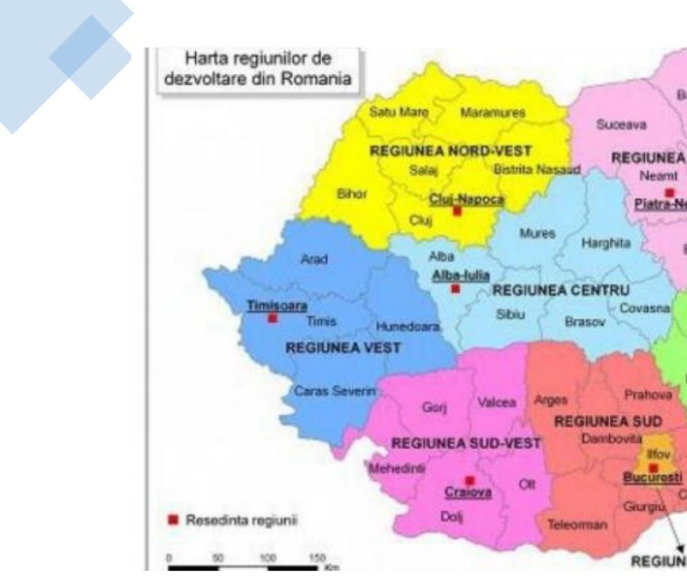
3.1 · REGIUNILE DE DEZVOLTARE
Opt regiuni fără personalitate juridică
Create prin Legea nr. 315/2004, ca instrument al coeziunii economice și sociale cu Uniunea Europeană.
Entități fără personalitate juridică: nu au autorități alese și nu administrează teritoriu.
Cadru de implementare a politicilor regionale și de culegere a datelor statistice (NUTS II).
Grupate două câte două în 4 macroregiuni statistice (NUTS I).
Dezbaterea despre regionalizare (regiuni cu personalitate juridică) rămâne deschisă.
Regiunile de dezvoltare (NUTS II)
Organizarea Teritoriului și Ecologie · Cursul 3
9
Notes:
Harta regiunilor de dezvoltare. Ele sunt cadrul politicii de coeziune și al statisticii NUTS II, dar nu au autorități alese și nu administrează teritoriu — asimetria fundamentală a sistemului românesc.

Slide 10
Evoluția istorică a organizării administrativ-teritoriale
3.2
De la județele și ținuturile medievale la structura actuală
Organizarea Teritoriului și Ecologie · Cursul 3
10

Slide 11
3.2 · CRONOLOGIE
Un secol și jumătate de reforme
1856
1925
1938
1950
1981·1997
sudul Basarabiei revine Moldovei
71 de județe
10 ținuturi
28 regiuni, 177 raioane
40 → 41 județe
1918–19
1929
1940
1968
2004
România Mare
7 directorate
13 județe pierdute
39 județe
8 regiuni de dezvoltare
Organizarea Teritoriului și Ecologie · Cursul 3
11
Notes:
Cronologia reperelor: 1856, 1918, 1925, 1929, 1938, 1940, 1950, 1968, 1981, 1997, 2004. Fiecare va fi detaliat.

Slide 12
3.2.1 · RĂDĂCINI MEDIEVALE
Județe, ținuturi, orașe și sate
Țara Românească
Moldova
mari subdiviziuni: Banatul de Severin (ban) în dreapta Oltului; vornicul în stânga Oltului. Unitățile propriu-zise: județele, conduse de dregători.
Țara de Sus și Țara de Jos. Unitățile propriu-zise: ținuturile, conduse de pârcălabi.
Conducătorii județelor și ținuturilor exercitau atribuții administrative, judecătorești, fiscale și militare, cu un aparat de slujitori locali.
Marile subdiviziuni nu erau unități administrativ-teritoriale propriu-zise, ci reminiscențe ale epocii de dinaintea întemeierii statelor.
Odată cu centralizarea puterii domnești, aparatul local devine instrument al domniei.
Organizarea Teritoriului și Ecologie · Cursul 3
12
Notes:
În Țara Românească: Banatul de Severin (banul) la dreapta Oltului, vornicul la stânga; județele conduse de dregători. În Moldova: Țara de Sus și Țara de Jos; ținuturile conduse de pârcălabi. Atribuții administrative, judecătorești, fiscale, militare.

Slide 13
3.2.1 · ORAȘUL MEDIEVAL
Vatră, hotar, ocol — o anticipare a intravilanului
OCOLUL
Vatra orașului
zona construită → intravilanul de azi
HOTARUL
VATRA
Hotarul orașului
terenurile cultivate → extravilanul
Ocolul orașului
satele adiacente → zona de influență
Organizarea Teritoriului și Ecologie · Cursul 3
13
Notes:
Orașele medievale: comunități libere cu autonomie; teritoriul lor = vatra (zona construită), hotarul (terenurile cultivate) și ocolul (satele adiacente) — structură care anticipează cu secole distincția intravilan–extravilan–zonă de influență.

Slide 14
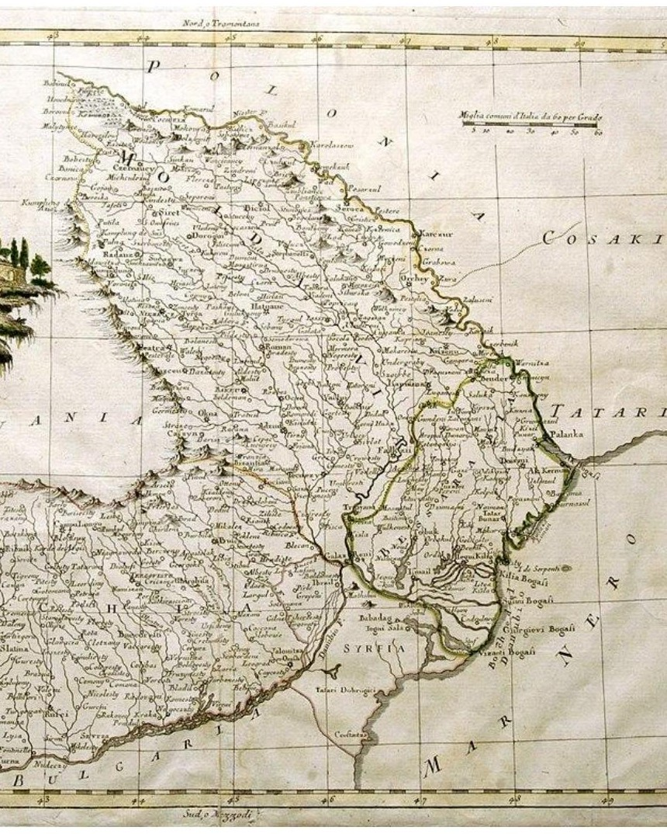
3.2.1 · HARTA VECHE
Principatele Române în secolul al XVIII-lea
Orașele se aflau sub autoritate domnească, cu regim de proprietate diferit în cele două principate.
Satele libere — răzeși (Moldova) și moșneni (Țara Românească) — versus satele aservite.
Legătura dintre statutul juridic al pământului și organizarea administrativă este veche de secole.
Decupajele premoderne au lăsat urme în toponimie, în limite și în structura proprietății.
Harta din 1786
Organizarea Teritoriului și Ecologie · Cursul 3
14
Notes:
Harta din 1786 ilustrează decupajele premoderne. Satele: libere (răzeși în Moldova, moșneni în Țara Românească) sau aservite — legătura dintre statutul juridic al pământului și organizarea administrativă este veche de secole.

Slide 15
3.2.2 · 1856–1878
Sudul Basarabiei: câștigat, apoi schimbat pe Dobrogea
1856 · Tratatul de la Paris
1878 · Congresul de la Berlin
după Războiul Crimeii, marile puteri obligă Rusia să retrocedeze Moldovei fâșia dintre Prut și Dunăre: județele Cahul, Bolgrad și Ismail; acces la Dunăre pe circa 140 km
cele trei județe revin Rusiei; România primește în compensație Dobrogea — o schimbare de teritorii cu consecințe administrative de durată
Semnificație strategică: restabilirea accesului la Dunăre și limitarea influenței ruse la gurile fluviului — prima dintre marile modificări teritoriale moderne.
Organizarea Teritoriului și Ecologie · Cursul 3
15
Notes:
Tratatul de la Paris (1856): Moldova primește Cahul, Bolgrad și Ismail — acces la Dunăre pe ~140 km. În 1878, județele sunt pierdute în favoarea Rusiei, România primind Dobrogea.

Slide 16
3.2.2 · 1914–1919
România Mare: de la 137.000 la circa 295.000 km²
1914–1916
neutralitate — așteptarea momentului favorabil
×2
aug. 1916
intrarea în război — Tratatul de la București promite Transilvania, Banatul, Bucovina
suprafața țării: de la ~137.000 la ~295.000 km²
1918
unirile — Basarabia (27 martie), Bucovina (28 noiembrie), Transilvania, Banat, Crișana, Maramureș (1 decembrie)
1919–1920
tratatele de recunoaștere — Saint-Germain, Trianon, Paris
Consecința administrativă: pe teritoriul unit au funcționat, până în 1925, patru regimuri administrative diferite.
Organizarea Teritoriului și Ecologie · Cursul 3
16
Notes:
Neutralitate 1914–1916; intrarea în război (august 1916) pe baza Tratatului de la București; unirile din 1918 (Basarabia, Bucovina, Transilvania, Banat, Crișana, Maramureș); tratatele de recunoaștere. Suprafața se dublează — și, cu ea, problema administrării unitare.

Slide 17
3.2.3 · 1918–1925
Patru regimuri administrative, dezechilibre pronunțate
Vechiul Regat
Transilvania
Bucovina
Basarabia
Legea pentru consiliile județene (1894)
Decretul nr. 3632 din 11 decembrie 1918
regim administrativ austriac moștenit
regim administrativ rus moștenit
7–10×
> 450.000
Dezechilibre de mărime teritorială și demografică, de formă, de poziție a reședinței și de accesibilitate (Meruțiu, 1929) — presiunea care a impus unificarea.
diferența de mărime între județele din Bucovina și cele din Basarabia sau Transilvania
locuitori administrați de prefecții din Bihor sau Caraș-Severin
Organizarea Teritoriului și Ecologie · Cursul 3
17
Notes:
Vechiul Regat (Legea consiliilor județene 1894), Transilvania (Decretul 3632/1918), Bucovina, Basarabia. Județele din Bucovina — de 7–10 ori mai mici decât cele din Basarabia sau Transilvania; prefecții din Bihor și Caraș-Severin administrau peste 450.000 de locuitori.

Slide 18
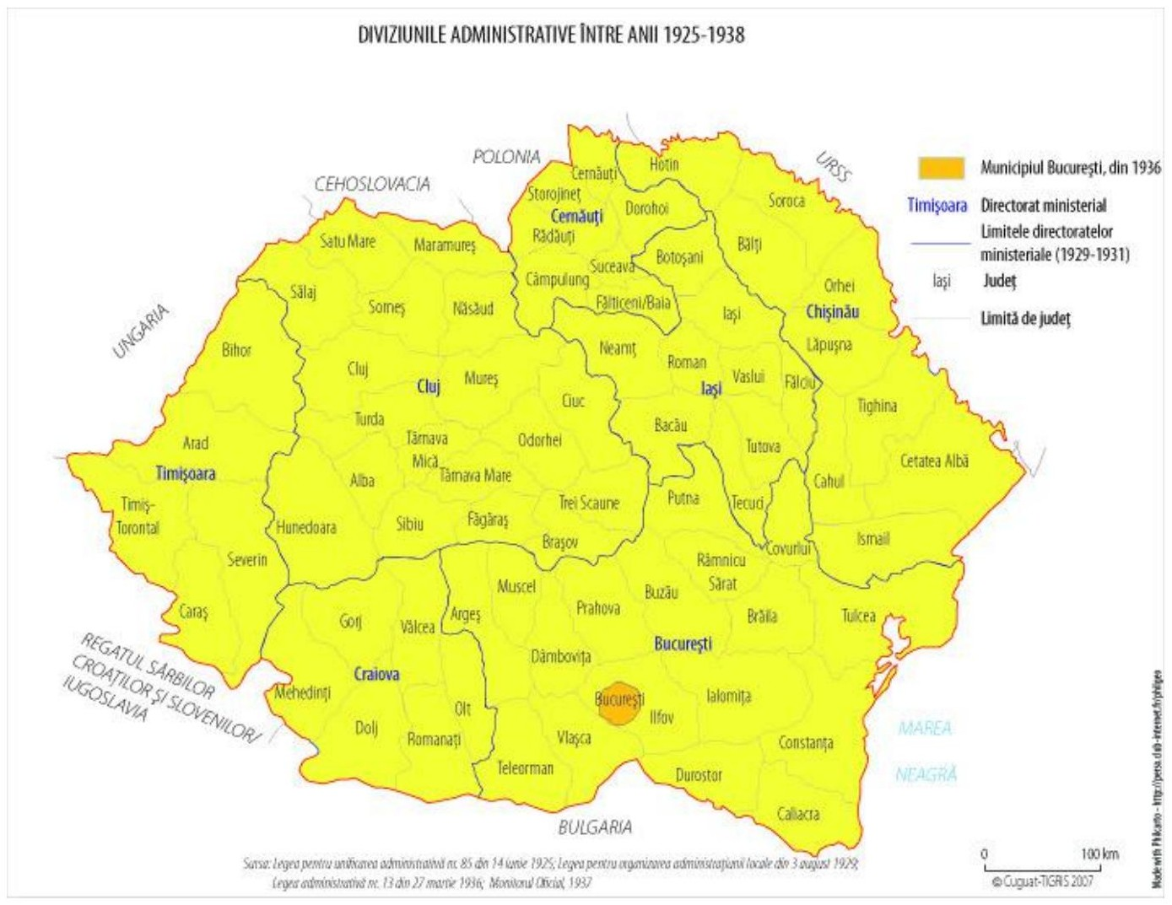
3.2.3 · 1925
Legea unificării administrative (14 iunie 1925)
71
429
179
județe
plăși
orașe
8.751
15.981
comune
sate
Județul — unitatea administrativă de bază; consiliile județene supuse direct autorităților centrale.
Județele după Legea unificării din 1925 (după Săgeată)
Organizarea Teritoriului și Ecologie · Cursul 3
18
Notes:
71 de județe cu 429 de plăși; 179 de orașe; 8.751 de comune cu 15.981 de sate. Județul — unitatea de bază, consiliile județene sub autoritatea centrală; județele grupate pentru tutela administrativă.

Slide 19
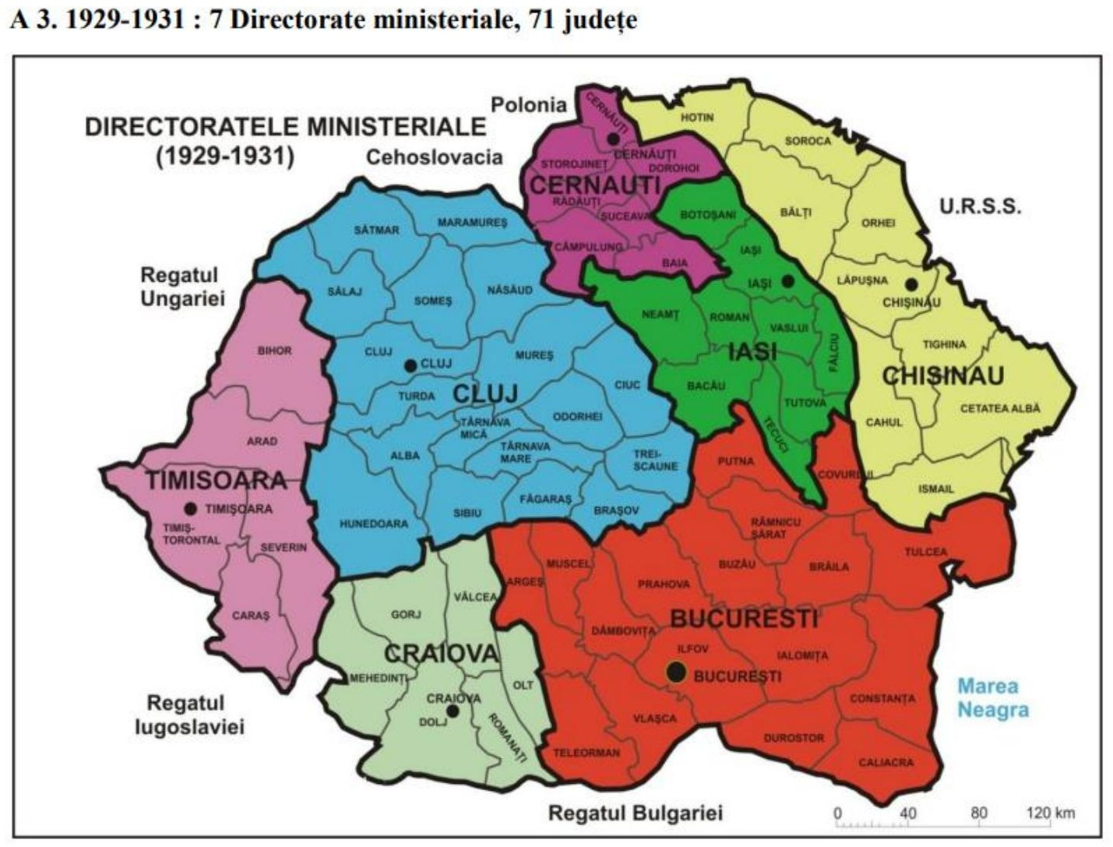
3.2.3 · 1929
Directoratele ministeriale — prima regionalizare eșuată
3 august 1929 — Legea pentru organizarea administrațiunii locale (guvernul Iuliu Maniu).
Obiectiv declarat: democratizare și descentralizare.
7 directorate ministeriale: București, Cernăuți, Chișinău, Cluj, Craiova, Iași, Timișoara.
Delimitare parțial suprapusă provinciilor istorice; criteriu etnic și relații urbane tradiționale.
Abrogată în mai puțin de doi ani — un prim exemplu de regionalizare eșuată.
Directoratele ministeriale, 1929–1931 (după Săgeată)
Organizarea Teritoriului și Ecologie · Cursul 3
19
Notes:
Guvernul Maniu, Legea pentru organizarea administrațiunii locale (3 august 1929): 7 directorate — București, Cernăuți, Chișinău, Cluj, Craiova, Iași, Timișoara — reînviind ideea regiunilor istorice, cu criteriu etnic și relații urbane tradiționale. Abrogată în mai puțin de doi ani.

Slide 20
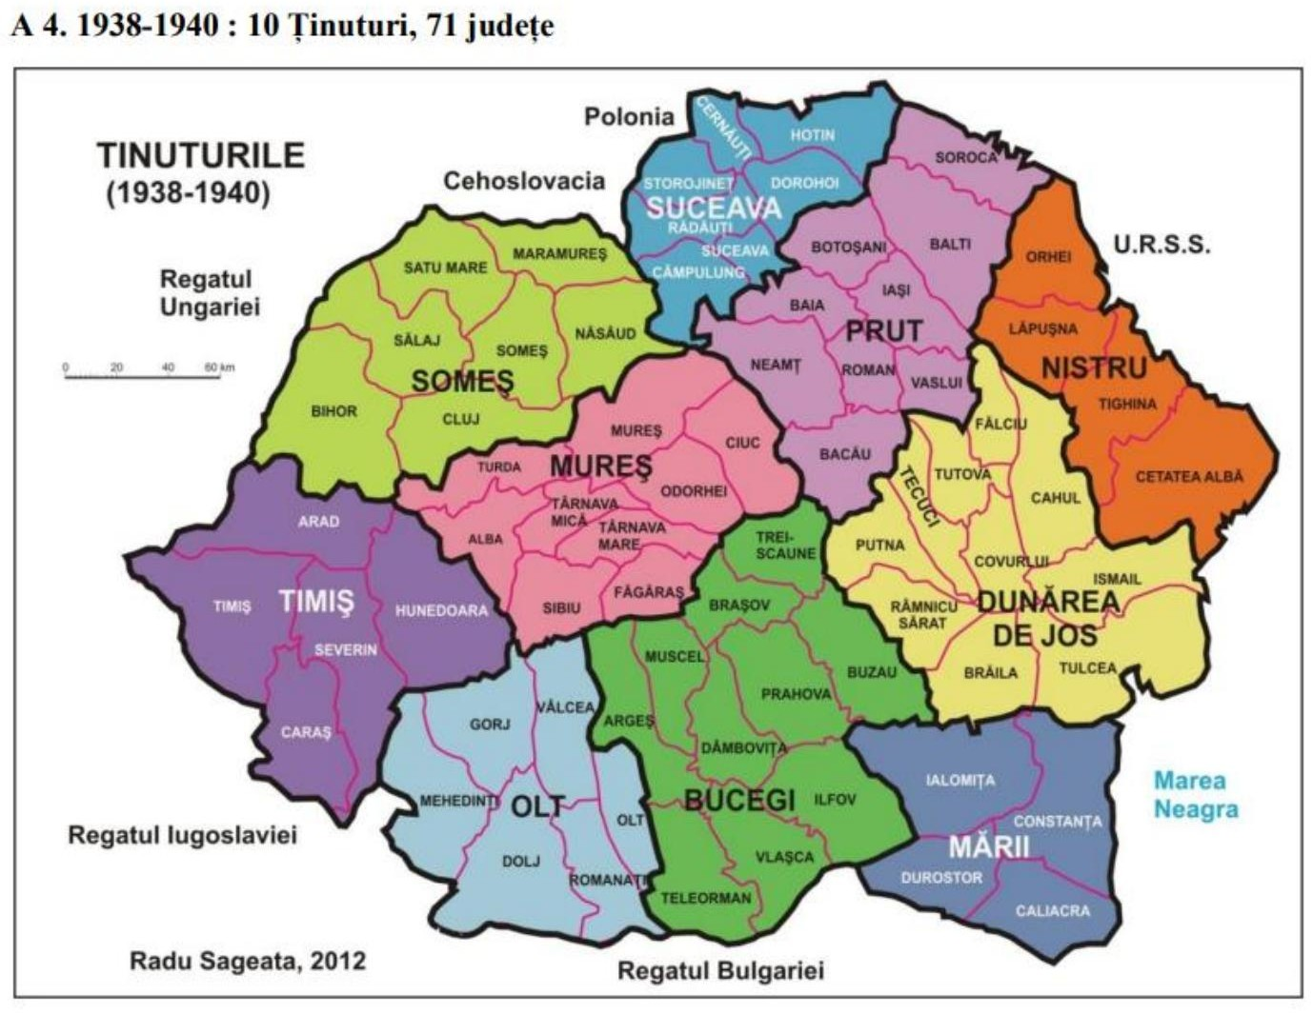
3.2.3 · 1938
Ținuturile carliste — excepția de la congruența istorică
Trecerea de la sistemul județean la cel regional: 10 ținuturi denumite după repere geografice — Argeș, Mării, Timiș, Mureș, Someș, Crișuri, Nistru, Prut, Siret, Dunărea de Jos.
În fruntea fiecărui ținut — un Rezident Regal numit direct de rege.
Delimitarea nu mai ținea cont de provinciile istorice: criterii geografice, economice, de comunicație.
Scopul: centralizarea puterii, reducerea influenței partidelor, administrație loială.
Județele își pierd personalitatea juridică, redobândită prin Legea nr. 577/1940.
Ținuturile, 1938–1940 (după Săgeată)
Organizarea Teritoriului și Ecologie · Cursul 3
20
Notes:
Constituția din 27 februarie 1938 și Legea administrativă din 14 august 1938: 10 ținuturi (Argeș, Mării, Timiș, Mureș, Someș, Crișuri, Nistru, Prut, Siret, Dunărea de Jos), conduse de Rezidenți Regali. Delimitarea evita deliberat provinciile istorice — centralizare autoritară.

Slide 21
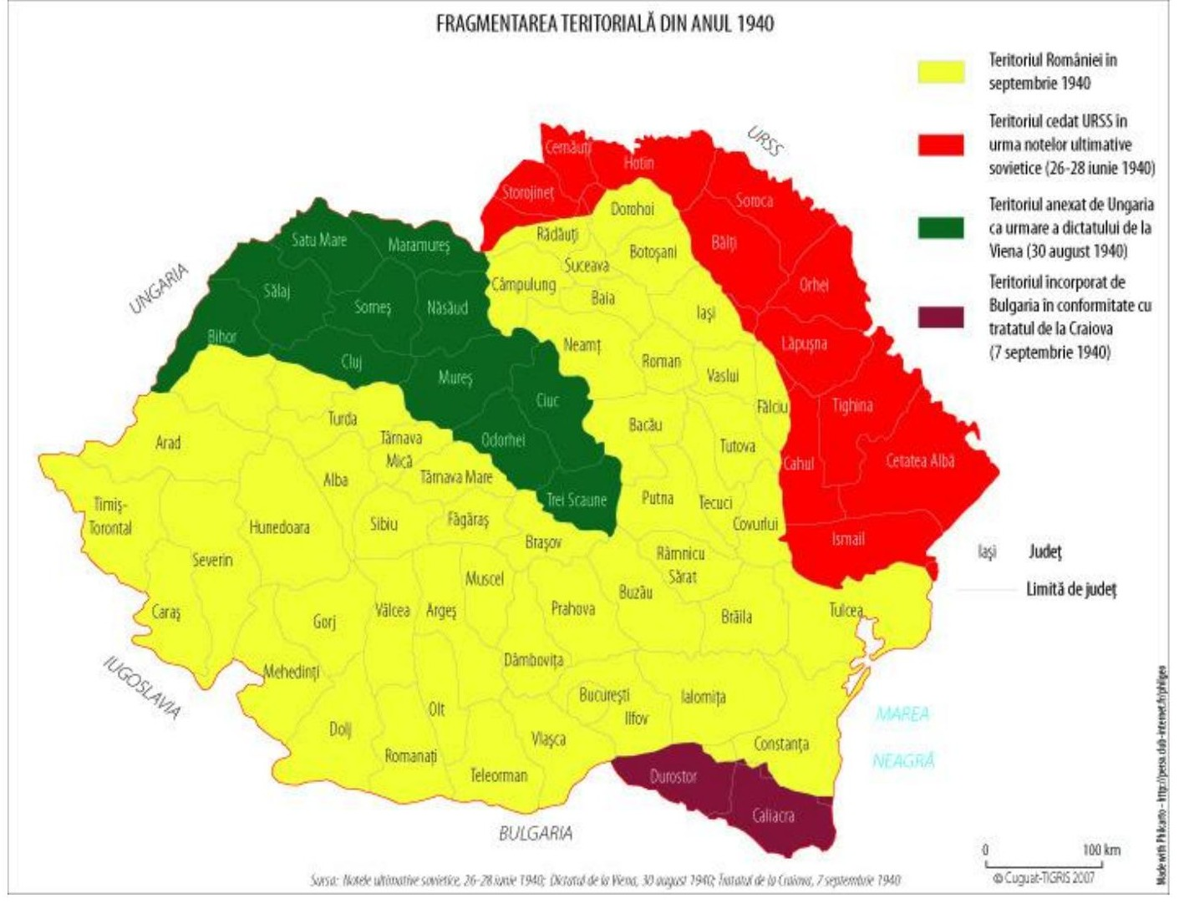
3.2.4 · 1940
Fragmentarea teritorială
13
58.488
județe pierdute definitiv
km² de teritoriu
32
2.422
orașe
sate
11 județe în Basarabia și Bucovina de Nord; 2 în Cadrilater (Caliacra, Durostor). Ardealul de Nord revine în 1944/1947.
Pierderile teritoriale din 1940 (după Săgeată)
Organizarea Teritoriului și Ecologie · Cursul 3
21
Notes:
Notele ultimative sovietice (27 iunie 1940), Arbitrajul de la Viena (30 august, anulat în 1944/1947), Acordul de la Craiova (7 septembrie): 13 județe pierdute definitiv — 11 în Basarabia și Bucovina de Nord, 2 în Cadrilater — 58.488 km², 32 de orașe, 2.422 de sate.

Slide 22
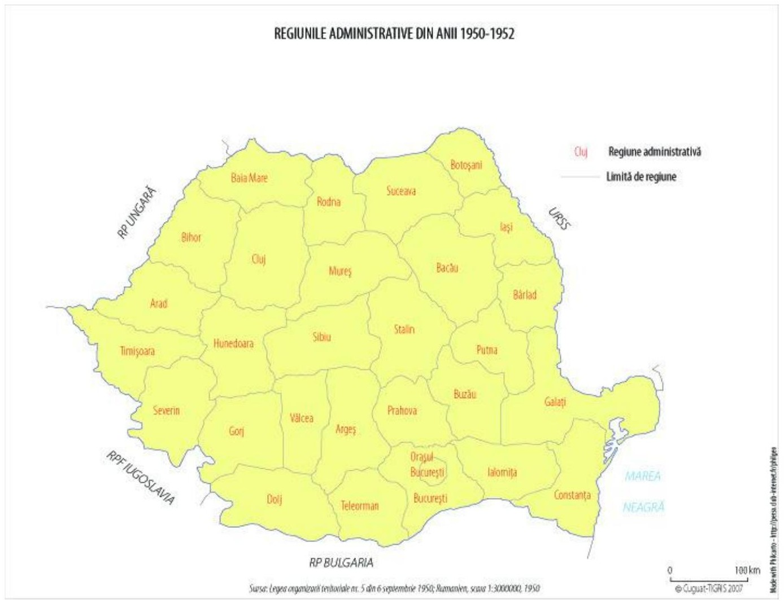
3.2.5 · 1950
Regiuni și raioane după model sovietic
28
177
4.052
regiuni
raioane
comune
Criteriul istorico-geografic (1929) înlocuit cu „complexitatea social-economică”.
Regiuni cu suprafețe duble față de vechile județe: subordonarea regiunilor agricole marilor centre urbane.
„Unități pe care se sprijineau direct organele centrale de stat” (Helin, 1967).
Regiunile administrative, 1950–1952 (după Săgeată)
Organizarea Teritoriului și Ecologie · Cursul 3
22
Notes:
Legea nr. 5 din 8 septembrie 1950: 28 de regiuni, 177 de raioane, 4.052 de comune, după modelul oblasturilor. Criteriul „complexității social-economice” înlocuiește criteriul istorico-geografic; regiuni duble față de județe, pentru subordonarea satului orașului industrial.

Slide 23
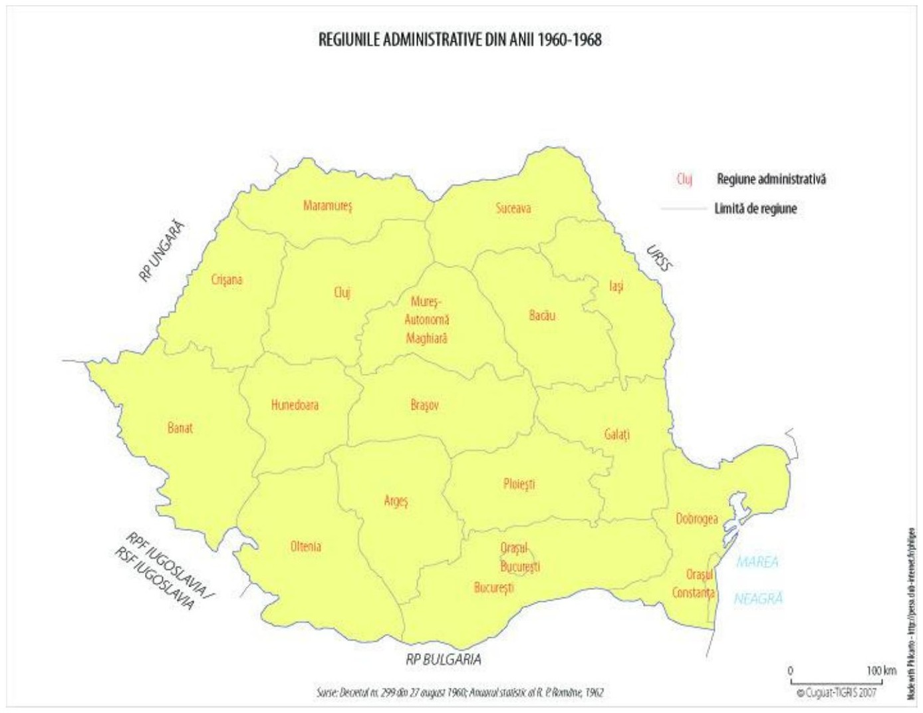
3.2.5 · 1952–1968
Comasări succesive și Regiunea Autonomă Maghiară
1952
Decretul nr. 331: 12 regiuni contopite; regiunea Craiova; Regiunea Autonomă Maghiară; dispar vechi denumiri românești (regiunea și orașul Stalin)
1956
desființarea regiunilor Arad și Bârlad — 16 regiuni
1958–1960
după retragerea trupelor sovietice, vechile denumiri românești reapar pe hartă
Regiunile administrative, 1960–1968 (după Săgeată)
Organizarea Teritoriului și Ecologie · Cursul 3
23
Notes:
Decretul 331/1952: 12 regiuni dispar prin contopire; se înființează regiunea Craiova și Regiunea Autonomă Maghiară (Covasna, Harghita, Mureș). 1956: 16 regiuni. După 1958, revenirea denumirilor românești (1960).

Slide 24
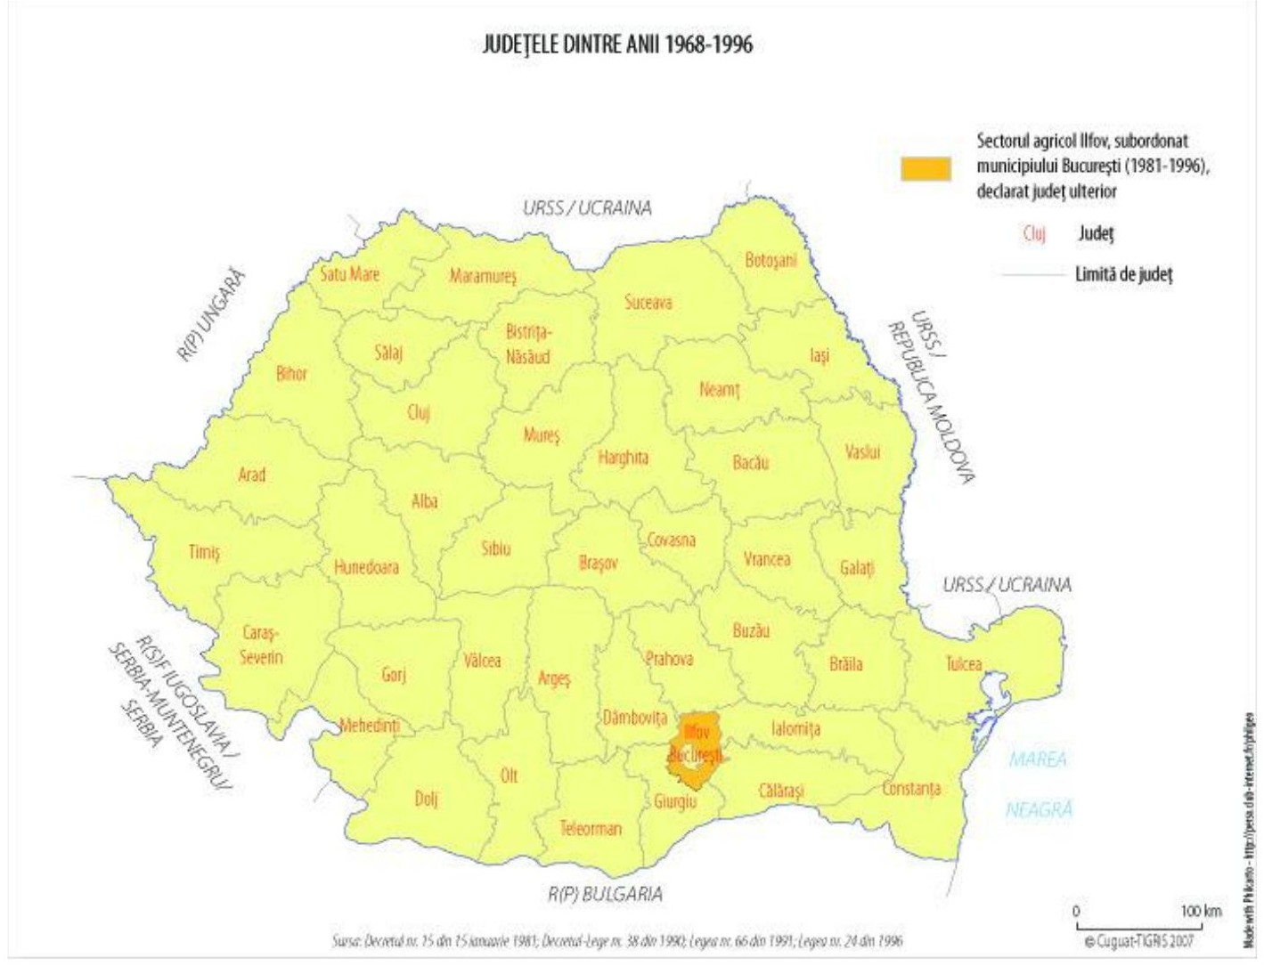
3.2.5 · 1968
Legea nr. 2/1968: revenirea la județe, pe două verigi
39
40
41
județe în 1968
în 1981 (Giurgiu, Călărași)
din 1997 (Ilfov)
Două verigi: județul; orașul și comuna.
Județele reconstituite pe fundamentul celor interbelice — modelul departamentelor franceze.
Eliminarea verigilor intermediare (raioane) care generau paralelisme de atribuții (Săgeată, 2003).
Județele, 1968–1996 (după Săgeată)
Organizarea Teritoriului și Ecologie · Cursul 3
24
Notes:
17 februarie 1968: județul (nivel superior) și orașul/comuna (nivel inferior); 39 de județe pe fundamentul celor interbelice, inspirate de departamentele franceze. 1981: Giurgiu și Călărași — 40; 1997: Ilfov — 41.

Slide 25
3.2.5 · LECȚIA DURABILITĂȚII
De ce a rezistat structura din 1968
1929 · directorate
1938 · ținuturi
1950 · regiuni
1968 · județe
< 2 ani
2 ani
2 ani până la prima comasare
peste 55 de ani
regionalizare „de sus”, fără consolidare instituțională
delimitare deliberat necongruentă cu provinciile istorice
criteriu economic importat; structură prea fragmentată
congruență cu structurile istorice, etnice și economice reale
Organizarea Teritoriului și Ecologie · Cursul 3
25
Notes:
Structura județeană din 1968 s-a dovedit remarcabil de durabilă. Explicația (Helin, 1967): congruența cu structurile istorice, etnice și economice reale. Comparați cu 1929 (abrogată în 2 ani), 1938 (2 ani), 1950 (2 ani până la prima comasare).

Slide 26
3.2 · LECȚIA POLITICĂ
Fiecare decupaj administrativ este un proiect politic
1938
1950
1968
centralizare autoritară
subordonarea satului
eficiența subordonării locale
ținuturi mari, necongruente cu provinciile istorice, conduse de rezidenți regali numiți de rege
regiuni duble față de județe, după model sovietic, pentru a lega regiunile agricole de centrele industriale
revenirea la județe, cu eliminarea verigii intermediare; durabilă prin congruența cu realitățile istorice
Organizarea Teritoriului și Ecologie · Cursul 3
26
Notes:
Trei exemple: 1938 evită congruența istorică pentru centralizarea carlistă; 1950 copiază modelul sovietic pentru a subordona satul orașului industrial; 1968 revine la județe congruente. Mărimea, forma și numărul unităților codifică intenția politică.

Slide 27
3.2.6 · DUPĂ 1990
Transformările contemporane ale teritoriului
Reașezarea populației
Periurbanizarea
Dezvoltare fără planificare
migrații interne și externe; depopularea unor zone
evoluția rapidă a periferiilor și a comunelor limitrofe marilor orașe
extindere neomogenă, dependentă de contextul local
Sistemul de legături
Infrastructuri turistice majore
Transformări funcționale
începutul organizării legăturilor în teritoriu și în localități
noi poli de atracție în teritoriu
în interiorul localităților: reconversii, noi funcțiuni
Tendința de fond: alinierea la modelul european al sistemului policentric de localități, cu mediile mixte urban–rural ca realitate teritorială nouă (reluată la Cursurile 4 și 5).
Organizarea Teritoriului și Ecologie · Cursul 3
27
Notes:
Formarea unui sistem policentric; extinderea neomogenă a localităților; evoluția rapidă a periferiilor și a comunelor limitrofe marilor aglomerări; dezvoltare fără planificare; mediile mixte urban–rural.

Slide 28
Tipologia unităților administrativ-teritoriale actuale
3.3
Localitate, comună, oraș, municipiu, județ — și structura în cifre
Organizarea Teritoriului și Ecologie · Cursul 3
28

Slide 29
3.3.1 · LOCALITATEA
Localitatea și criteriile de diferențiere
Localitatea: forma de așezare stabilă a populației în teritoriu, alcătuind un nucleu de viață umană, cu structuri și mărimi variabile.
specificul activităților de producție dominante
caracteristicile organizării administrativ-teritoriale
numărul de locuitori
1
2
3
caracterul fondului construit
gradul de dotare social-culturală
gradul de echipare tehnico-edilitară
4
5
6
Organizarea Teritoriului și Ecologie · Cursul 3
29
Notes:
Forma de așezare stabilă a populației în teritoriu — nucleu de viață umană. Șase criterii de diferențiere; două grupe: urbane și rurale.

Slide 30
3.3.1 · URBAN ȘI RURAL
Localitatea urbană și localitatea rurală
Localitatea urbană
Localitatea rurală (satul)
majoritatea resurselor de muncă ocupată în activități neagricole; nivel diversificat de dotare și echipare; influență socio-economică constantă și semnificativă asupra zonei înconjurătoare.
(a) majoritatea forței de muncă în agricultură, silvicultură sau pescuit — mod de viață specific și viabil, păstrat prin politicile de modernizare;
(b) forță de muncă în alte domenii, dar dotare insuficientă pentru declararea ca oraș — cu perspectiva de a deveni urbană prin echipare.
Organizarea Teritoriului și Ecologie · Cursul 3
30
Notes:
Urbană: majoritatea resurselor de muncă în activități neagricole, dotare diversificată, influență asupra zonei. Rurală (satul): două situații — (a) forța de muncă majoritar agricolă, cu specific rural viabil; (b) forță de muncă neagricolă, dar dotare insuficientă pentru statutul de oraș.

Slide 31
3.3.2 · COMUNA
Unitatea de bază a populației rurale
Comuna: unitatea administrativ-teritorială de bază care cuprinde populația rurală unită prin comunitate de interese și tradiții, alcătuită din unul sau mai multe sate, în funcție de condițiile economice, social-culturale, geografice și demografice.
Ce asigură
Satele componente
dezvoltarea economică, social-culturală și gospodărească a localităților rurale.
nu au personalitate juridică; satul reședință de comună este stabilit prin lege; evidența cadastrală se ține însă pe fiecare localitate.
Organizarea Teritoriului și Ecologie · Cursul 3
31
Notes:
Comuna: UAT de bază cuprinzând populația rurală unită prin comunitate de interese și tradiții; unul sau mai multe sate, care nu au personalitate juridică.

Slide 32
3.3.3 · ORAȘUL
Orașul: două componente
Componenta teritorială
Componenta demografică și socio-economică
INTRAVILANUL — suprafața ocupată sau destinată construcțiilor și amenajărilor: locuire, social-cultural, industrie, depozitare, producție, circulație, recreere, comerț.
EXTRAVILANUL — restul teritoriului administrativ al orașului.
grupurile de populație și activitățile economice, sociale și politico-administrative desfășurate pe teritoriul localității.
Orașul: zone rezidențiale, industriale și de afaceri; funcții administrative, comerciale, politice, sociale, culturale pentru o zonă geografică mai întinsă.
Organizarea Teritoriului și Ecologie · Cursul 3
32
Notes:
Declarat prin lege pe baza indicatorilor minimali (Legea 351/2001). Componenta teritorială: intravilan + extravilan; componenta demografică și socio-economică: populația și activitățile.

Slide 33
3.3.3–3.3.4 · MUNICIPIUL ȘI JUDEȚUL
Municipiul și județul
Municipiul
Județul
orașul care prezintă o însemnătate deosebită în viața economică, social-politică și cultural-științifică a țării, sau are condiții de dezvoltare în aceste direcții.
Zone rezidențiale, industriale și de afaceri, dotări edilitare multiple; poate avea subdiviziuni administrativ-teritoriale (sectoare) și zonă de dezvoltare.
unitatea administrativ-teritorială alcătuită din comune, orașe și, după caz, municipii, în funcție de condițiile geografice, economice, sociale, etnice și de legăturile culturale și tradiționale ale populației, declarată prin lege.
Denumirea, componența, municipiile reședință și satele reședință — stabilite prin legea organizării administrative.
Organizarea Teritoriului și Ecologie · Cursul 3
33
Notes:
Municipiul — oraș de însemnătate deosebită în viața economică, social-politică și cultural-științifică; poate avea subdiviziuni administrativ-teritoriale. Județul — alcătuit din comune, orașe și municipii, declarat prin lege, după condiții geografice, economice, sociale, etnice, culturale.

Slide 34
3.3.5 · CIFRE
Structura UAT și a localităților (2014)
Categoria | Număr
Municipii | 103
Orașe | 217
Comune | 2.861
Total UAT de bază | 3.181
Județe + municipiul București | 41 + 1
Localități (total) | 13.750
— în mediul urban | 1.263 (10%)
— în mediul rural | 12.487 (90%)
De reținut
• ~5,8 localități la 100 km² în medie
• 55% populație urbană pe ~13% din teritoriu
• doar 3 localități desființate juridic în 1968–2012, în ciuda depopulării reale
• evidența administrativă rămâne în urma dinamicii teritoriale
Organizarea Teritoriului și Ecologie · Cursul 3
34
Notes:
3.181 UAT de bază: 103 municipii, 217 orașe, 2.861 comune; 41 județe + București; 13.750 de localități — 10% urbane, 90% rurale; densitate medie ~5,8 localități/100 km². Doar 3 localități desființate juridic în 1968–2012, în ciuda depopulării.

Slide 35
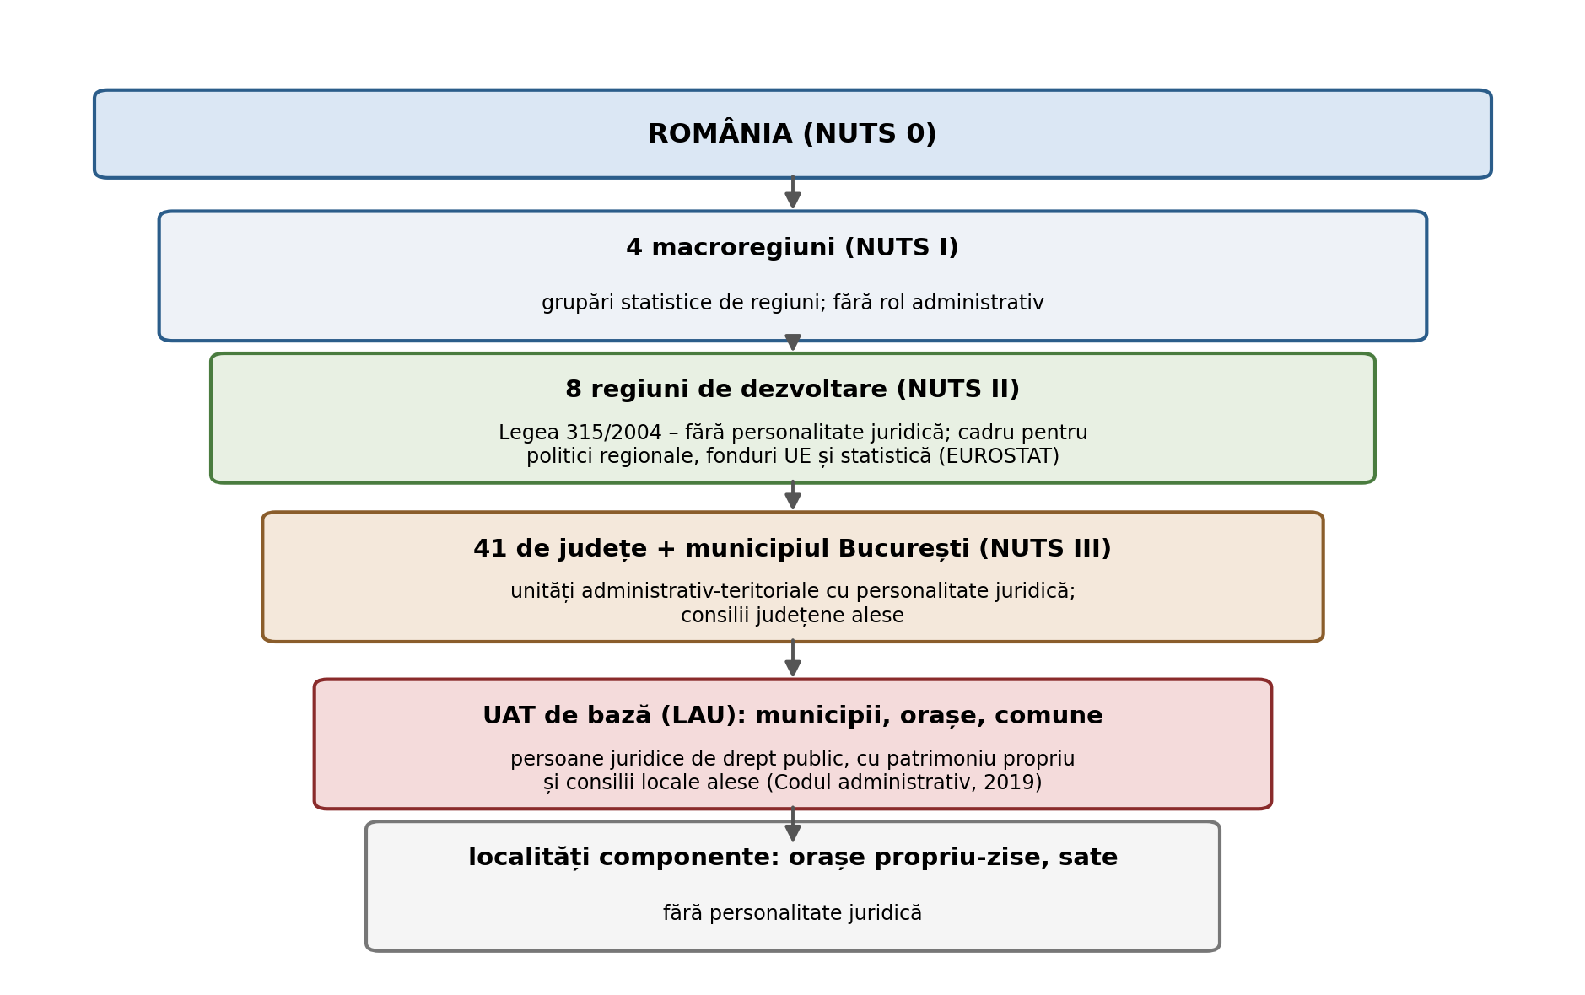
3.3.5 · STRUCTURA
Structura pe niveluri a unităților administrativ-teritoriale
Structura unităților administrativ-teritoriale și a localităților
Organizarea Teritoriului și Ecologie · Cursul 3
35
Notes:
Figura 3.2 din suportul de curs: sinteza pe niveluri, de la județ la localitatea componentă.

Slide 36
Rețeaua de localități, armatura urbană și cooperarea teritorială
3.4
Poli de creștere, zone de influență, zone metropolitane
Organizarea Teritoriului și Ecologie · Cursul 3
36

Slide 37
3.4.1 · TREI NOȚIUNI
Rețea de localități, armatură urbană, sisteme urbane
Rețeaua de localități
Armatura urbană
Sistemele urbane
totalitatea localităților de pe un teritoriu (național, județean, zonă funcțională), cu ansamblul relațiilor dintre ele — economice, demografice, de servicii, politico-administrative
ansamblul orașelor ierarhizate și ariile lor de influență — scheletul urban al teritoriului
localități învecinate care dezvoltă relații de cooperare, păstrându-și autonomia administrativă
Organizarea Teritoriului și Ecologie · Cursul 3
37
Notes:
Toate definite de Legea 350/2001. Rețeaua — totalitatea localităților și relațiile dintre ele; armatura urbană — ansamblul orașelor ierarhizate și ariile lor de influență; sistemele urbane — localități învecinate care cooperează păstrându-și autonomia.

Slide 38
3.4.2 · ARMATURA URBANĂ
Patru trepte ale armaturii urbane a României (2014)
4 orașe principale
București (~1,9 mil.), Iași, Timișoara, Cluj-Napoca (>300.000) — reprezentative pentru sud, est, vest, centru-nord
4 + 3 orașe
Constanța, Craiova, Galați, Brașov (275–300k) · Ploiești, Brăila, Oradea (200–275k)
13 orașe · 100–200k
Bacău, Pitești, Arad, Sibiu, Târgu Mureș, Baia Mare, Buzău, Botoșani, Râmnicu Vâlcea, Satu Mare, Suceava, Piatra Neamț, Drobeta-Turnu Severin
19 orașe · 50–100k
Focșani, Târgu Jiu, Tulcea, Târgoviște, Bistrița, Reșița, Slatina, Călărași, Vaslui, Alba Iulia, Hunedoara, Bârlad, Giurgiu, Deva, Roman, Zalău, Sfântu Gheorghe, Turda, Mediaș, Slobozia
Bucureștiul are, din pricina centralizării excesive a ultimului secol, o dimensiune disproporționată față de eșalonul următor.
Organizarea Teritoriului și Ecologie · Cursul 3
38
Notes:
Treapta 1: București (~1,9 mil.), Iași, Timișoara, Cluj-Napoca (>300.000) — reprezentative pentru marile regiuni. Treapta 2: Constanța, Craiova, Galați, Brașov (275–300k) + Ploiești, Brăila, Oradea (200–275k). Treapta 3: 13 orașe de 100–200k. Treapta 4: 19 orașe de 50–100k.

Slide 39
3.4.3 · STRUCTURI DE SPRIJIN
Poli de creștere, poli de dezvoltare, centre urbane
7
13
179
poli de creștere
poli de dezvoltare urbană
centre urbane
Iași, Constanța, Ploiești, Craiova, Timișoara, Cluj-Napoca, Brașov — împreună cu arealele lor de influență (HG nr. 998/2008)
Arad, Baia Mare, Bacău, Brăila, Galați, Deva, Oradea, Pitești, Râmnicu Vâlcea, Satu Mare, Sibiu, Suceava, Târgu Mureș (HG nr. 1149/2008)
orașe și municipii cu peste 10.000 de locuitori, altele decât polii (date 2012)
Organizarea Teritoriului și Ecologie · Cursul 3
39
Notes:
HG 998/2008 și HG 1149/2008 — orașele incluse în POR 2007–2013, Axa 1. 7 poli de creștere cu arealele lor de influență; 13 poli de dezvoltare urbană; 179 de centre urbane (orașe/municipii peste 10.000 de locuitori).

Slide 40
3.4.3 · EFECTE TERITORIALE
Ce produc polii de creștere în jurul lor
Orașe mici dependente
Mișcarea populației
în apropierea polilor apar orașe cu populație sub 10.000 de locuitori care, ca și comunele periurbane, depind de infrastructura marilor orașe — ceea ce le îngreunează funcționarea
dezvoltarea polilor și a centrelor metropolitane încurajează mutarea locuitorilor spre localitățile mici apropiate — periurbanizare rezidențială
Rezultatul: mediile mixte urban–rural
dependența funcțională depășește granițele administrative; statistica pe UAT nu mai descrie realitatea teritorială — argument pentru cooperarea supracomunală și pentru date geospațiale integrate (Cursul 5).
Organizarea Teritoriului și Ecologie · Cursul 3
40
Notes:
Influența polilor duce la înființarea unor orașe mici (sub 10.000 loc.) dependente de infrastructura marilor orașe; demografic, populația se mută spre localitățile mici apropiate, cu mediile mixte urban–rural ca rezultat.

Slide 41
3.4.4 · ZONA DE INFLUENȚĂ
Teritoriul care gravitează în jurul orașului
zona de influență
activități economice și piața muncii
aprovizionarea cu produse agroalimentare
accesul la dotările sociale și comerciale
echiparea cu infrastructură
amenajări pentru odihnă, recreere și turism
ORAȘ
Dimensiunile zonei de influență sunt în relație directă cu mărimea demografică și cu funcțiile orașului.
Organizarea Teritoriului și Ecologie · Cursul 3
41
Notes:
Zona de influență: localitățile din jurul unui centru urban, influențate direct de evoluția lui — activități economice, aprovizionare agroalimentară, dotări sociale și comerciale, infrastructură, recreere. Dimensiunile depind de mărimea și funcțiile orașului.

Slide 42
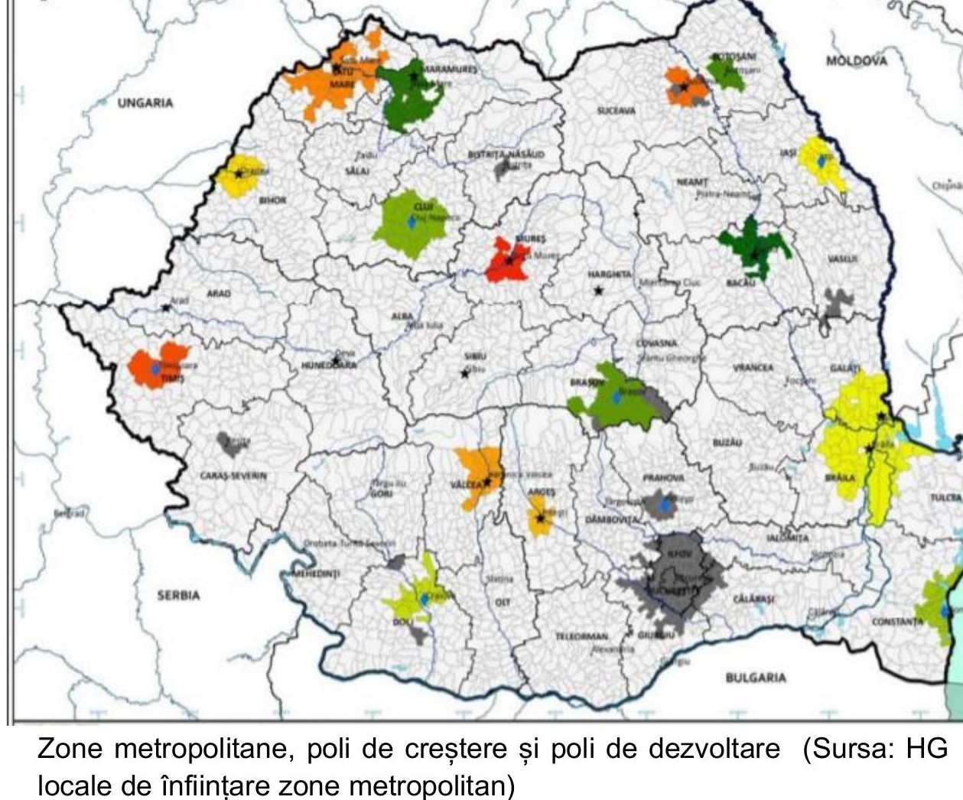
3.4.4 · ZONA METROPOLITANĂ
Asociere voluntară pe o rază de până la 30 km
Asociere pe bază de parteneriat voluntar.
Marile centre urbane: Capitala și municipiile de rangul I.
Localitățile urbane și rurale din zona imediată, la distanțe de până la 30 km.
Relații de cooperare pe multiple planuri: transport, servicii, planificare.
Perimetru independent de limitele administrative — cere date geospațiale integrate.
Zonele metropolitane
Organizarea Teritoriului și Ecologie · Cursul 3
42
Notes:
Zona metropolitană: parteneriat voluntar între marile centre urbane (Capitala și municipiile de rangul I) și localitățile urbane și rurale din zona imediată, la distanțe de până la 30 km, cu relații de cooperare pe multiple planuri (Cursul 2, Secțiunea a IV-a).

Slide 43
3.4.4 · BANCA MONDIALĂ
Trei niveluri de intervenție pentru centrele metropolitane
Nivel urban
Nivel metropolitan
Zone economice mari
calitatea vieții: transport public, spații verzi, centre culturale, spații publice; stabilizarea pieței imobiliare; consolidarea planificării urbane
mobilitate și interacțiune: sistem integrat de transport la nivelul metropolei, dimensionat după utilizatori, cu administrare unică
infrastructura de conectivitate — autostrăzi, căi ferate, aeroporturi, porturi — susținută de orașele mari
Organizarea Teritoriului și Ecologie · Cursul 3
43
Notes:
Raportul privind orașele competitive: la nivel urban — calitatea vieții, piața imobiliară, planificare; la nivel metropolitan — mobilitate și transport integrat, administrare unică; la nivel de zonă economică largă — infrastructura de conectivitate.

Slide 44
Delimitarea teritoriului
3.5
Intravilan, extravilan, unități cadastrale, hotare și limite
Organizarea Teritoriului și Ecologie · Cursul 3
44

Slide 45
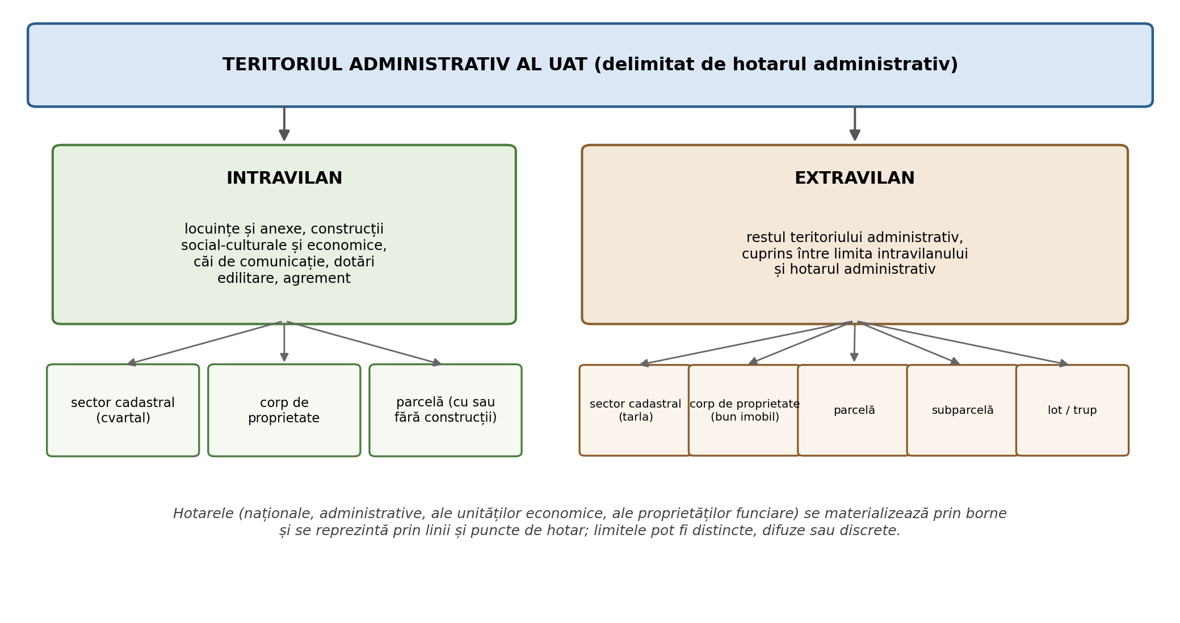
3.5 · TERITORIUL ADMINISTRATIV
Intravilan și extravilan
Intravilanul
locuințe și anexe, construcții social-culturale și economice, căi de comunicație, dotări edilitare și comerciale
Extravilanul
partea teritoriului administrativ dintre limita intravilanului și hotarul administrativ; limita intravilanului se stabilește prin PUG
Structura teritoriului administrativ
Organizarea Teritoriului și Ecologie · Cursul 3
45
Notes:
Intravilanul: locuințe, anexe, construcții social-culturale și economice, căi de comunicație, dotări. Extravilanul: între limita intravilanului și hotarul administrativ. Limita intravilanului se stabilește prin PUG (Cursul 5).

Slide 46
3.5.1 · UNITĂȚI CADASTRALE
Subdiviziunile extravilanului
TARLAUA (sectorul cadastral)
diviziune a extravilanului delimitată de detalii liniare stabile; mai mulți proprietari și mai multe folosințe
CORPUL DE PROPRIETATE
una sau mai multe parcele alipite ale unui singur proprietar (sau în indiviziune); una sau mai multe folosințe
PARCELA
o singură categorie de folosință și un singur proprietar
SUBPARCELA
definită de însușirile calitative: clase de bonitare, sol, pante, degradare — unde cadastrul întâlnește pedologia
Lotul — parcele cu utilitate definită, administrate de stațiunile agricole experimentale; trupul — una sau mai multe tarlale cu un singur proprietar (asociații agricole, fostele IAS).
Organizarea Teritoriului și Ecologie · Cursul 3
46
Notes:
Tarlaua (sector cadastral) → corpul de proprietate → parcela → subparcela; plus lotul (stațiuni experimentale) și trupul (una sau mai multe tarlale, un singur proprietar).

Slide 47
3.5.1 · UNITĂȚI CADASTRALE
Subdiviziunile intravilanului și evidența actuală
În intravilan
Evidența juridică actuală (Legea nr. 7/1996)
• sectorul cadastral — asimilat cu CVARTALUL
• corpul de proprietate
• parcela, cu sau fără construcții
definite la fel ca omoloagele din extravilan
unitatea de bază este IMOBILUL: terenul, cu sau fără construcții, de pe teritoriul unei UAT, aparținând unuia sau mai multor proprietari, identificat prin NUMĂR CADASTRAL UNIC.
Terminologia clasică (tarla, corp, parcelă) rămâne gramatica planurilor parcelare și a înregistrării sistematice pe sectoare cadastrale.
Organizarea Teritoriului și Ecologie · Cursul 3
47
Notes:
Intravilan: sectorul cadastral (cvartalul) → corpul de proprietate → parcela (cu sau fără construcții). În sistemul actual (Legea 7/1996): unitatea de bază este imobilul — terenul cu sau fără construcții, identificat prin număr cadastral unic.

Slide 48
3.5.2 · HOTARE
Hotarele: patru tipuri, materializate prin borne
Naționale
Administrative
Ale unităților economice
Ale proprietăților funciare
granițele țării
județene, municipale, orășenești, comunale
industriale, agricole, forestiere
între proprietăți de stat, ale asociațiilor, particulare
Linii de hotar naturale
Linii de hotar artificiale
talvegul cursurilor de apă permanente sau temporare, cumpăna apelor, lizierele pădurilor
șanțuri, garduri, diguri, canale, drumuri — realizate de om; materializare prin borne și puncte de hotar
Organizarea Teritoriului și Ecologie · Cursul 3
48
Notes:
Hotare naționale, administrative, ale unităților economice, ale proprietăților funciare. Materializate pe teren prin limite și borne; reprezentate pe plan prin linii și puncte de hotar. Linii naturale (talveg, cumpăna apelor, liziere) și artificiale (șanțuri, garduri, diguri, canale, drumuri).

Slide 49
3.5.3 · LIMITE
Limite distincte, difuze, discrete
Tipul | Caracterizare | Exemple | Metoda de ridicare
Distincte | contur vizibil, identificabil cu precizie; naturale sau artificiale | terasă–luncă; baza pantei; arabil–vie; amenajat–neamenajat | topografie clasică, fotointerpretare
Difuze | necesită documentații și martori pentru stabilire | pășune împădurită – pădure | documentare istorică, martori, verificări de teren
Discrete | invizibile la suprafață; cer lucrări speciale | unități de sol, clase de bonitare, categorii de terenuri | profile pedologice, cartări de sol, investigații de specialitate
O ierarhie a efortului de măsurare pe care orice proiect de delimitare trebuie să o bugeteze corect: distinctă → difuză → discretă = cost și incertitudine crescătoare.
Organizarea Teritoriului și Ecologie · Cursul 3
49
Notes:
Limita — linia care determină forma geometrică a unităților cadastrale, a folosințelor, a tipurilor de sol, a claselor de bonitare. Tipul limitei dictează metoda și costul lucrării.

Slide 50
Relevanța pentru specializarea MTC
3.6
Capitolul cu cea mai directă aplicabilitate profesională
Organizarea Teritoriului și Ecologie · Cursul 3
50

Slide 51
3.6 · ROLUL SPECIALISTULUI MTC
Șase contribuții directe
Delimitarea și materializarea hotarelor UAT
puncte de hotar, procese-verbale de delimitare, inventare de coordonate, bornare — fiecare imobil aparține unui singur UAT
Evidența intravilan / extravilan
actualizarea limitei intravilanului odată cu PUG; regimul juridic, tehnic și fiscal al fiecărui imobil
1
2
Unitățile cadastrale
sector cadastral, corp de proprietate, parcelă, subparcelă — gramatica planurilor parcelare și a înregistrării sistematice (PNCCF)
Tipurile de limite
distincte, difuze, discrete — alegerea metodei, estimarea costului și a preciziei
3
4
Moștenirea decupajelor
straturi succesive de evidențe: cărți funciare austro-ungare în Transilvania și Banat, registre de transcripțiuni în Vechiul Regat
Structurile de cooperare
zone metropolitane, poli de creștere: cerere de date integrate supracomunal — limite, folosințe, infrastructuri, indicatori
5
6
Organizarea Teritoriului și Ecologie · Cursul 3
51
Notes:
Delimitarea și materializarea hotarelor UAT; evidența intravilan/extravilan; unitățile cadastrale ca gramatică a lucrărilor; tipurile de limite și alegerea metodelor; moștenirea decupajelor istorice în evidențele funciare; datele pentru structurile de cooperare.

Slide 52
3.6 · STRATURILE EVIDENȚEI
Istoria decupajelor este scrisă în evidențele funciare
Transilvania, Banat, Bucovina
Vechiul Regat
sistemul cărților funciare de inspirație austro-ungară: evidență pe imobil, cu numere topografice, hărți cadastrale istorice
registre de transcripțiuni-inscripțiuni: evidență pe persoană și pe act, fără hartă cadastrală unitară
Armonizarea acestor straturi — și a decupajelor administrative care le-au produs — este una dintre marile provocări ale cadastrului românesc contemporan, iar înregistrarea sistematică (PNCCF) este răspunsul instituțional.
Organizarea Teritoriului și Ecologie · Cursul 3
52
Notes:
Succesiunea județe–ținuturi–regiuni/raioane–județe a produs straturi succesive de evidențe: sistemul cărților funciare (Transilvania, Banat, Bucovina) și registrele de transcripțiuni-inscripțiuni (Vechiul Regat). Armonizarea lor este una dintre marile provocări ale cadastrului românesc.

Slide 53
Sinteză și verificare
★
Concluzii · mesaje-cheie · cifre · întrebări · ce urmează
Organizarea Teritoriului și Ecologie · Cursul 3
53

Slide 54
CONCLUZII GENERALE
De la harta politică la borna de hotar
Traducerea juridică a teritorialității
Stabilitate + flexibilitate
Obiectul muncii specialistului MTC
de la județele medievale la 1925, 1929, 1938, 1950 și 1968: fiecare decupaj este instrument tehnic și proiect politic; durabile sunt cele congruente cu realitățile istorice și economice
județe și UAT cu personalitate juridică; regiuni fără personalitate; structuri de cooperare — zone metropolitane, poli, asocieri; dar periurbanizarea și mediile mixte depășesc granițele administrative
teritoriul administrativ nu există juridic decât dacă este delimitat, măsurat, bornat și înscris — între harta reformelor și borna din teren se întinde responsabilitatea profesională
Organizarea Teritoriului și Ecologie · Cursul 3
54
Notes:
Trei concluzii: organizarea administrativ-teritorială = traducerea juridică a teritorialității, fiecare decupaj fiind instrument tehnic și proiect politic; cadrul actual combină stabilitatea decupajului cu flexibilitatea cooperării; pentru MTC, lanțul UAT → intravilan → unități cadastrale → hotare → limite este chiar obiectul muncii.

Slide 55
MESAJE-CHEIE
De reținut (1/2)
1
UAT = persoane juridice de drept public
județ, municipiu, oraș, comună (Codul administrativ, 2019), pe scheletul Legii 2/1968; regiunile de dezvoltare — fără personalitate juridică.
2
Ierarhia NUTS/LAU
România → 4 macroregiuni → 8 regiuni → 41 județe + București → municipii/orașe/comune → localități componente.
3
Rădăcinile medievale contează
județe și ținuturi, dregători și pârcălabi, orașul cu vatră–hotar–ocol, sate libere și aservite.
4
Cronologia reformelor
1856 → 1918 → 1925 (71 județe) → 1929 → 1938 → 1940 → 1950 → 1968 (39 județe) → 1981/1997 (41).
5
Fiecare decupaj este un proiect politic
1938 centralizare, 1950 model sovietic, 1968 congruență — durabilitatea confirmă forța decupajelor congruente.
6
Tipologia UAT de bază
comuna (sate fără personalitate), orașul (intravilan + extravilan), municipiul, județul.
Organizarea Teritoriului și Ecologie · Cursul 3
55

Slide 56
MESAJE-CHEIE
De reținut (2/2)
7
Cifre 2014
3.181 UAT (103 municipii, 217 orașe, 2.861 comune), 13.750 localități, 55% urban pe 13% din teritoriu; doar 3 localități desființate juridic în 1968–2012.
8
Nu confundați
rețeaua de localități, armatura urbană și sistemele urbane (Legea 350/2001).
9
Structuri de sprijin
7 poli de creștere, 13 poli de dezvoltare, 179 centre urbane; zona metropolitană — asociere voluntară pe până la 30 km; Banca Mondială: trei niveluri de intervenție.
10
Gramatica delimitării
intravilan + extravilan; tarla → corp de proprietate → parcelă → subparcelă; cvartal în intravilan; azi — imobilul cu număr cadastral unic.
11
Practic, pentru MTC
hotare materializate prin borne; limite distincte / difuze / discrete — tipul dictează metoda și costul; delimitarea UAT, intravilanul, planurile parcelare.
Organizarea Teritoriului și Ecologie · Cursul 3
56

Slide 57
CIFRE DE REȚINUT
Numerele cursului
71
7 · 10
58.488
28 / 177
județe în 1925
directorate (1929) · ținuturi (1938)
km² pierduți în 1940 (13 județe)
regiuni / raioane în 1950
39 → 41
3.181
13.750
30 km
județe: 1968 → 1997
UAT de bază (2014)
localități; 90% rurale
raza zonei metropolitane
Organizarea Teritoriului și Ecologie · Cursul 3
57

Slide 58
ÎNTREBĂRI DE VERIFICARE
Verifică-ți înțelegerea (1/2)
1
Ce sunt UAT-urile conform Codului administrativ și prin ce se deosebesc de regiunile de dezvoltare?
2
Prezentați corespondența NUTS/LAU. Care niveluri au personalitate juridică?
3
Ce rol aveau județele și ținuturile în Principate? Cine le conducea și cu ce atribuții?
4
Descrieți structura orașului medieval (vatră, hotar, ocol) și regimul de proprietate din cele două principate.
5
Când a primit Moldova județele Cahul, Bolgrad și Ismail, când le-a pierdut și ce a primit în compensație?
6
Prezentați dinamica teritorială 1914–1919 și dublarea suprafeței țării.
7
Ce dezechilibre au generat cele patru regimuri administrative din 1918–1925? Exemplificați.
8
Prezentați structura instituită prin Legea unificării din 1925.
9
Comparați reforma din 1929 (directoratele) cu cea din 1938 (ținuturile): obiective, criterii, durată.
Organizarea Teritoriului și Ecologie · Cursul 3
58

Slide 59
ÎNTREBĂRI DE VERIFICARE
Verifică-ți înțelegerea (2/2)
10
Ce pierderi teritoriale a suferit România în 1940 și ce reorganizări sovietice au urmat?
11
Descrieți organizarea din 1950 și evoluțiile ulterioare (1952, 1956, 1960). Ce criteriu a înlocuit criteriul istorico-geografic?
12
Ce a reintrodus Legea nr. 2/1968 și de ce s-a dovedit atât de durabilă?
13
Definiți localitatea, localitatea urbană și cea rurală. Care sunt cele două situații ale ruralului?
14
Definiți comuna, orașul, municipiul și județul. Ce sunt satele aparținătoare?
15
Explicați distincția rețea de localități – armatură urbană – sisteme urbane și cele patru trepte ale armaturii.
16
Ce sunt polii de creștere, polii de dezvoltare și centrele urbane? Dar zona de influență și zona metropolitană?
17
Prezentați unitățile cadastrale ale extravilanului și intravilanului și raportul lor cu imobilul și numărul cadastral.
18
Clasificați hotarele și limitele. Ce implicații metodologice are distincția distinctă / difuză / discretă?
Organizarea Teritoriului și Ecologie · Cursul 3
59

Slide 60
CE URMEAZĂ
Cursul 4 — Dezvoltarea și organizarea spațiului rural
C4
C5
Spațiul rural: fond funciar, exploatații, infrastructură, declin demografic
Spațiul urban: urbanizare, regenerare, PUG / PUZ / PUD, intravilanul
C6
C14
Organizarea interunități: comasare, rectificarea hotarelor — aplicarea tipologiei hotarelor de azi
Cadastrul verde și INSPIRE: parcelele cadastrale și unitățile administrative ca teme europene
Data viitoare: spațiul rural — 45% din populație, 90% din localități, fondul funciar și infrastructura.
Organizarea Teritoriului și Ecologie · Cursul 3
60
Notes:
Cursul 4 intră în conținutul teritoriului rural: fondul funciar, structura exploatațiilor, infrastructura, declinul demografic — în cadrul administrativ stabilit astăzi.

Slide 61
Bibliografie selectivă
Helin, R. A. (1967). The volatile administrative map of Rumania. Annals of the Association of American Geographers, 57(3), 481–502.
Săgeată, R. (2003). Organizarea administrativ-teritorială a României. Evoluție. Propuneri de optimizare. București.
Meruțiu, V. (1929). Județele din Ardeal și din Maramureș până în Banat. Evoluția teritorială. Cluj.
Banca Mondială. Orașe competitive. Remodelarea geografiei economice a României.
Legea nr. 2/1968 · Decretul nr. 15/1981 · OUG nr. 57/2019 (Codul administrativ) · Legea nr. 315/2004.
Legea nr. 350/2001 · Legea nr. 351/2001 · Legea nr. 7/1996 · HG nr. 998/2008 · HG nr. 1149/2008.
Bibliografia integrală se află în suportul de curs — Cursul 3.
Organizarea Teritoriului și Ecologie · Cursul 3
61

Slide 62
Mulțumesc.
Întrebări, discuții, teme de reflecție
S.l. Dr. Habil. Ing. Rareș Hălbac-Cotoară-Zamfir
Facultatea de Construcții · Universitatea Politehnica Timișoara
62

